Slide 1
Semillero de Investigación Technology+Education+Innovation (T+E+I)
Institución Universitaria Colombo Americana - ÚNICA

Slide 2
MISIÓN
Notes:
Somos un grupo de estudiantes interesados en las aplicaciones de las Tecnologías de la información y la comunicación al servicio de las pedagogías, para el impulso de la investigación relacionada en esta área en la Institución Universitaria Única, al tiempo que se busca fortalecer el perfil y las competencias del profesional; mediante la realización de talleres de discusión, lecturas, producción de textos digitales y divulgación de los resultados de trabajo del grupo.

Slide 3
INTERÉS

Slide 4
DISCUSIÓN

Slide 5
COMPETENCIAS

Slide 6
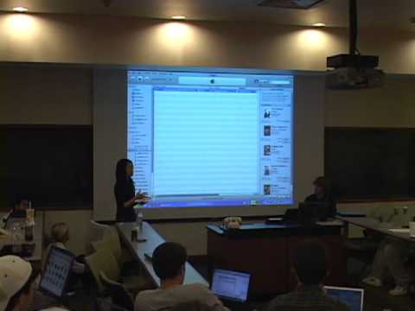
DIVULGACIÓN

Slide 7
VISIÓN
Notes:
Para el 2017 seremos reconocidos como un grupo que desarrolle proyectos de alto impacto para la generación de conocimiento aplicable en el aula, logrando así ser el referente de la Institución en el tema de las TIC.

Slide 8
PROYECCIÓN

Slide 9
AULA DE CLASE

Slide 10
OBJETIVOS

Slide 11
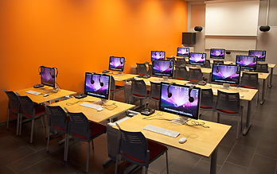
Reconocer el papel de las TIC en la investigación en el aula.
Apoyar y generar proyectos y productos de investigación

Slide 12
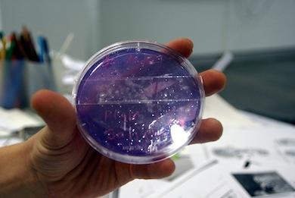
Afianzar el conocimiento de los participantes en torno al tema de la tecnología
Generar reflexión crítica de los participantes en torno al tema

Slide 13
Crear escenarios de dialogo entre las institución y los participantes en relación con la investigación
Fortalecer los mecanismos de participación y generación de investigación en la Institución

Slide 14
EQUIPO

Slide 15
LÍDER: Mario Suárez

Slide 16
SEMILLERO
Viviana Sánchez
Laura Niño
Angie Peña
Natalia Sisa
Jairo Alegría
Leiner López

Slide 17
PROYECTO

Slide 18
BILINGÜISMO Y CULTURAS LOCALES
Existen estudiosos de la lingüística aplicada que consideran que la realidad de la globalización, incluyendo los tratados de libre comercio, las marcas multinacionales y la interacción con las tecnologías de la comunicación y la información han hecho que el inglés se convierta en la lingua franca contemporánea y que por ello sea necesario estudiarla en nuestros países para insertarlos dentro del marco de la competitividad y la productividad.

Slide 19
OBJETO

Slide 20
Algunas subculturas nos muestran de una manera más directa estos nuevos usos del inglés. Entre estas se encuentra la cultura del hip hop, el rap y algunas de sus manifestaciones como el graffiti.

